Slide 1

La risorsa turistica dell’acqua:
L’area del Sole per un Turismo “Healthy”
Mara Manente, direttore
CISET-Ca’ Foscari

Slide 2
Il Turismo «Healthy»
  Categoria sempre più ampia di viaggiatori per i quali l’elemento salute è determinante nella scelta della destinazione
  Lunga tradizione, in particolare per la componente curativa, soprattutto in località balneari e termali
  Oggi è insieme di più tematismi con forte connotazione della “cura di sé” come prevenzione e attenzione al benessere psico-fisico

Slide 3
Il Turismo «Healthy»: le prospettive
  Il turismo medicale (cura), il cui giro d’affari è oggi stimato in 3,7miliardi di euro nel mondo, farà viaggiare 50milioni di turisti entro il 2020 (stime OCSE)
  Il turismo del benessere (prevenzione) crescerà del 9% all'anno fino al 2017,
  quasi il 50% più veloce rispetto al turismo globale (stime Global Wellness Institute)
  La spesa di questi turisti è del 130% superiore rispetto alla media dei turisti internazionali

Slide 4
In pratica
Cosa cercano i turisti «Healthy»
  qualità dei servizi
  certificazioni internazionali
  dotazione infrastrutturale
  Accessibilità
  Personalizzazione e proposte “esperienziali”

Slide 5
Un nuovo processo

Slide 6
Il percorso dell’”Area del Sole” nell’ambito
del progetto Venice Green&Healthy
Il progetto
Valorizza tre aree tematiche nel cuore del Veneto:
  l’Area del “Sole” (il litorale veneziano);
  l’Area delle “Acque” (il distretto termale di Abano-Montegrotto);
  l’Area della “Terra” (la fascia prealpina dei colli trevigiani)
  Si integra con l’attuale offerta turistica
  Delinea una forma di offerta innovativa: dal wellness alla remise en forme al green alle eccellenze enogastronomiche e valenze culturali

Slide 7
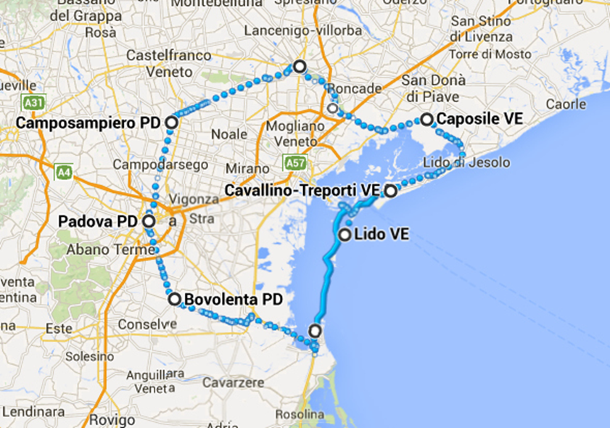
Il percorso: l’anello portante di circa 190 Km

Slide 8
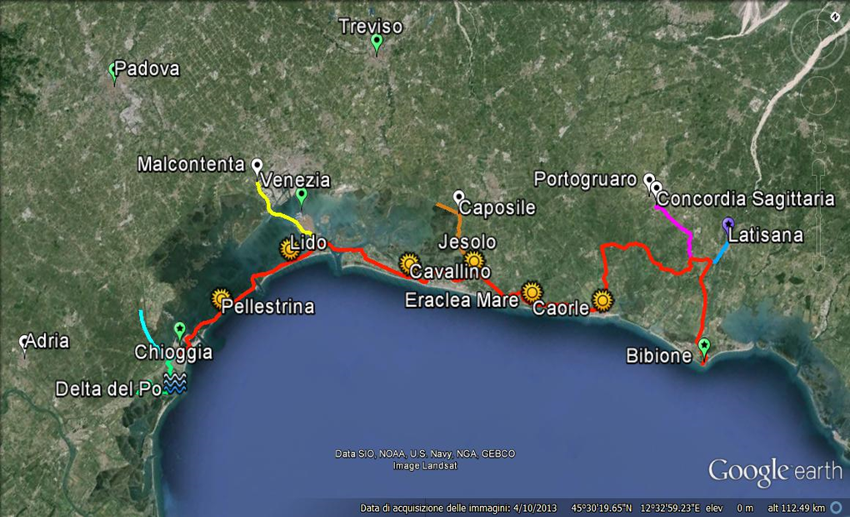
Focus: l’Area del Sole (circa 130km)

Slide 9
Perché un percorso turistico ?
Cogliere le opportunità di un mercato dinamico e in buona parte di qualità
Richiamare una tipologia di turista più attento e responsabile
Sensibilizzare le persone alla salute e alla prevenzione, promuovendo uno stile di vita più sano
Rilanciare lo sviluppo turistico in ottica sostenibile
Costruire e comunicare un’immagine nuova, dinamica e integrata
Valorizzare le molte tipicità con logica di filiera
Creare nuove opportunità di investimento

Slide 10
Il Lido come epicentro naturale e imprescindibile
538.000 presenze per circa 184.000 arrivi, in calo rispetto al 2013: perm. media superiore alla media del comune
Dinamica di medio termine modesta (+3% dal 2003 al 2014, contro +58% intero comune), in parte sostenuta dal turismo int.le (+10%), ma in difficoltà nel 2014
Modesto incremento di medio termine nelle strutture alberghiere (+0,6% dal 2003 al 2013) – contrazione nel 2014 (-1,6% degli arrivi), contro buon andamento dell’extralberghiero (+4,6%)
OFFERTA di qualità e differenziata da rivalorizzare
Nel 2014: 125 strutture ricettive: 31% alberghi, di questi 33% alta qualità – in termini di posti letto, le % per l’alberghiero salgono al 77% e 54%
Il 52% dell’extralberghiero è costituito da “Unità abitative”
(19% in posti letto)

Slide 11
Lido green&healthy:
cosa emerge dagli operatori
Lavorare per un’immagine propria valorizzando l’interazione unica laguna-mare-verde
Migliorare qualità servizi di collegamento fra isole e entroterra
Lavorare su progetti specifici, con maggiore coinvolgimento degli imprenditori lidensi, tra cui:
  Arredo urbano
  Eventi e manifestazioni
  Attenzione per disabili
  Infrastrutture rispettose dei delicati equilibri dell’isola
  Ricettività alternativa e rilancio dei grandi alberghi

Slide 12
…. prossimi passi: un’ipotesi di lavoro
BREVE TERMINE
  Guida su struttura tecnologica (APP) per dare concretezza e visibilità ad attrattori e servizi che il percorso offre
  Visibilità su Sito web: www.veneziacittametropolitana.it e pagina
  Facebook
MEDIO TERMINE
  Rete di operatori e portatori di interesse che sostengano l’offerta e arricchiscano il prodotto
  Club di prodotto
  Politica condivisa di gestione dei servizi al turista e al cittadino
  Gestione dedicata che si occupi della comunicazione e del monitoraggio

Slide 13

Grazie per l’attenzione
ciset@unive.it
Mara.manente03@unive.it
http://www.unive.it/ciset
@MaraManente
@ilCISET

